Slide 1
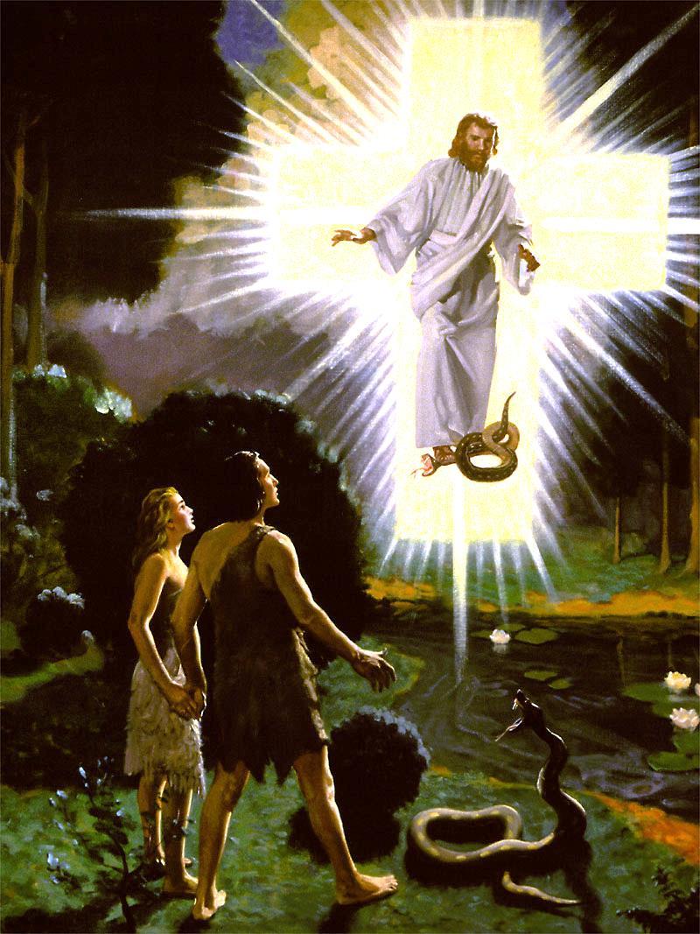
CRIZĂ ÎN EDEN
Studiul 2 pentru 9 ianuarie 2016

Slide 2
«Dumnezeu S-a uitat la tot ce făcuse; şi iată că erau foarte bune. Astfel a fost o seară, şi apoi a fost o dimineaţă: aceasta a fost ziua a şasea.» (Geneza 1:31)
O LUME PERFECTĂ
În timpul primelor șase zile de la creațiune (Geneza 1), Dumnezeu a creat șase lucruri bune:
Pămân-tul și marea erau bune
Peștii și păsările erau bune
Animalele erau bune
Cerul era bun
Vegetația era bună
Lumi-na era bună
v. 4
v. 10
v. 12
v. 18
v. 21
v. 25
Când au fost creați Adam și Eva, tot ceea ce era creat atingea maximul în bunătate: «erau foarte bune» (v. 31).

Slide 3
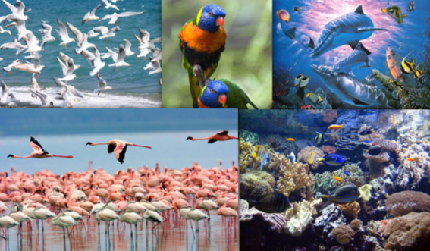
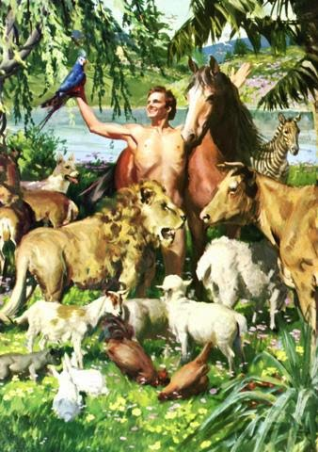
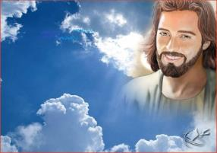
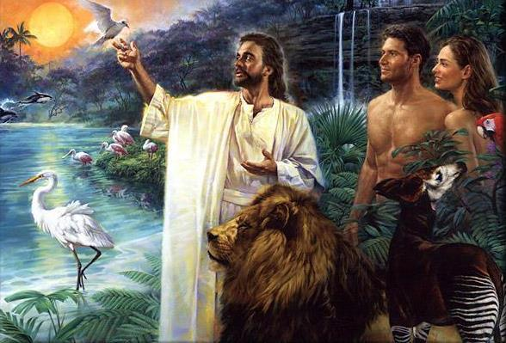
O LUME PERFECTĂ
În timpul procesului creației, Dumnezeu a oferit trei binecuvântări:
A binecuvântat peștii și păsările și i-a încurajat să se înmulțească (v. 22).
I-a binecuvântat pe Adam și Eva în același sens și le-a dat responsabilitate asupra lor (v. 28).
A binecuvântat sabatul, pentru a crea conexi-unea între Creator și creație (Geneza 2:3).
Toate aceste bunătăți și binecuvântări au fost pregătite pentru ființa umană.
Creatorul i-a chemat pe primii noștri părinți să fie coregenți cu El și să susțină și îngrijească mediul creat.

Slide 4
DELIMITĂRI CLARE
«Domnul Dumnezeu a dat omului porunca aceasta:„Poţi să mănânci după plăcere din orice pom din grădină; dar din pomul cunoştinţei binelui şi răului să nu mănânci, căci în ziua în care vei mânca din el, vei muri negreşit.“»(Gen.2:16-17)
În timpul creațiunii, Dumnezeu a marcat niște delimitări clare. Aceste delimitări au făcut creațiunea perfectă.
A separat lumina de întuneric.
Geneza 1:7
A separat uscatul de mare.
Geneza 1:12
Geneza 1:14, 18
Geneza 1:21, 25
Geneza 2:3
Geneza 1:4
A separat apele de sus de cele de jos.
Geneza 1:9
A separat vegetația după soiul ei.
A separat ziua de noapte.
A separat ființele vii după soiul lor.
A separat o zi.
La final, a separat un spațiu special pentru ca omul să locuiasă. Între aborii pe care i-a plantat în Eden, a separat unul din al cărui fruct nu se putea mânca.
Astfel, își puteau exercita libertatea pe care Dumnezeu le-a dat-o.

Slide 5
«Lui Adam și Evei li s-a permis sa mănânce din orice arbore din gradină, cu excepția unuia. Aveau o singură interdicție. Arborul interzis era la fel de atrăgător și de frumos ca și ceilalți arbori din grădină. Era numit arborele cunoștinței deoarece, dacă mâncau din el, din arborele pe care Dumnezeu le-a spus “să nu mâncați” (Geneza 2:17), ar fi avut cunoștința păcatului și ar fi experimentat neascultarea.»
E.G.W. (Ca să-L cunosc pe El, n.t. 8 ianuarie)

Slide 6
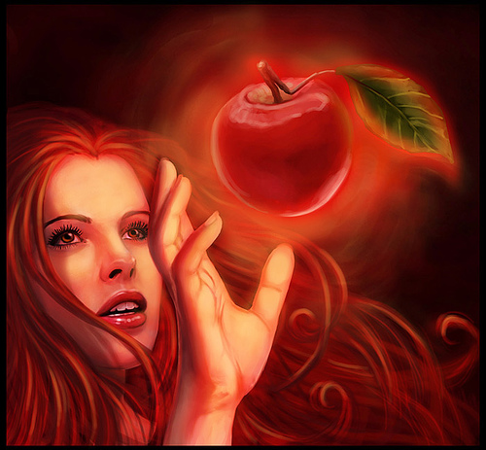
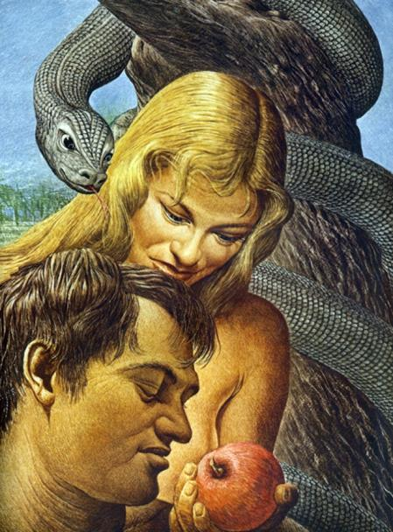
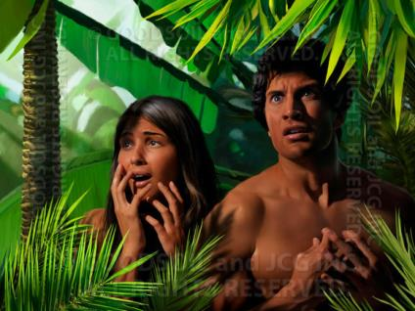
CĂDEREA
«Femeia a văzut că pomul era bun de mâncat şi plăcut de privit, şi că pomul era de dorit ca să deschidă cuiva mintea. A luat deci din rodul lui, şi a mâncat; a dat şi bărbatului ei, care era lângă ea, şi bărbatul a mâncat şi el.» (Geneza 3:6)
Cum a distorsionat Satana caracterul lui Dumnezeu înaintea Evei (Geneza 3:1-5)?
Dumnezeu nu vă vrea binele. Cum vă înterzice să mâncați din toți acești arbori atât de delicioși?
Dumnezeu este mincinos. În realitate, nu veți muri.
Dumnezeu este egoist, nu vrea să ajungeți ca El. Dar, dacă mâncați din arbore, veți fi ca El.
Eva și Adam au acceptat această imagine distorsionată a caracterului lui Dumnezeu. Și li s-au deschis ochii. Și au cunoscut ce este răul. Și s-au văzut dezbrăcați. Și s-au îndepărtat de Creatorul lor.

Slide 7
«Primii noștri părinți au ales să creadă cuvintele unui șarpe, deși el nu le dăduse nici o dovadă de iubire. El nu făcuse nimic pentru fericirea și binele lor, în timp ce Dumnezeu le dăduse tot ce era bun ca hrană și plăcut de privit. Oriunde se putea odihni ochiul era belșug și frumusețe; totuși Eva a fost amăgită de șarpe să creadă că exista ceva interzis ce i-ar face înțelepți, chiar ca Dumnezeu. În loc să creadă și să se încreadă în Dumnezeu, ea s-a îndoit în mod josnic de bunătatea Lui și a apreciat cuvintele lui Satana. După neascultarea lui, Adam și-a imaginat la început că se simțea înălțat către o existență nouă și superioară. Curând, însă, gândul nelegiuirii lui l-a îngrozit. … Satana jubila datorită succesului lui.»
E.G.W. (Istoria mântuirii, pag. 37)

Slide 8
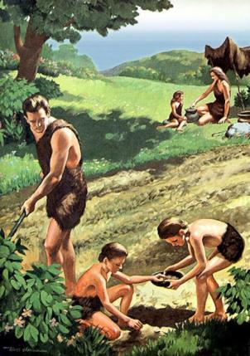
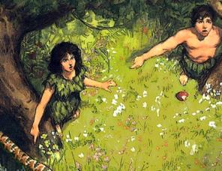
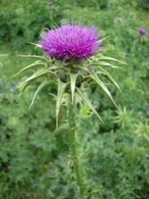
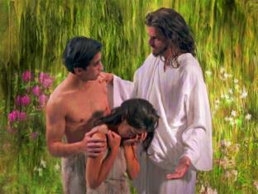
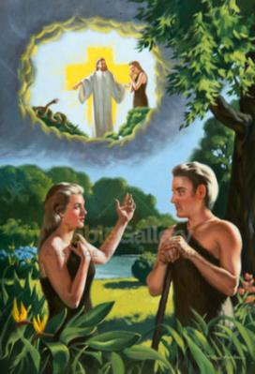
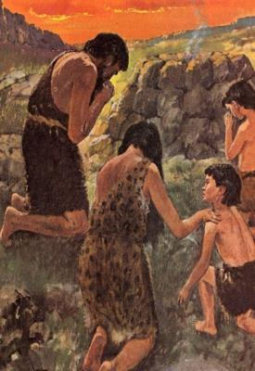
CONSECINȚELE
«În sudoarea feţei tale să-ţi mănânci pâinea, până te vei întoarce în pământ, căci din el ai fost luat; căci țărână eşti, şi în țărână te vei întoarce.» (Geneza 3:19)
În capitolul 3 din Geneza vedem cum păcatul a început să înflorească imediat. Perechea, până atunci pură, a început să se scuze și să arunce vina pe cei din jur: «Femeia pe care mi-ai dat-o … ea mi-a dat din pom»; «Şarpele m-a amăgit» (v. 12-13).
Relația cu Dumnezeu s-a schimbat (v. 10). Relația dintre ei s-a schimbat (v. 16). Relația cu natura s-a schimbat (v. 18).
Nu puteau face nimic pentru a restaura relațiile rupte și nici pentru a-și repara păcatul.
Cu toate acestea, încă mai erau vești bune. Dumnezeu le-a dat promisiunea unui Răscumpărător care-și va vărsa sângele pentru ei (v. 15). De asemenea, i-a învățat să sacrifice un animal ca simbol al Răscumpărătorului și le-a acoperit goliciunea cu pielea lui (v. 21).

Slide 9
«Omul nu poate inventa nimic care să ia locul hainei nevinovăției pe care el a pierdut-o. Nici un acoperământ din frunze de smochin, nici o haină lumească nu poate fi purtată de către aceia care stau cu Domnul Hristos și cu îngerii la ospățul nunții Mielului.
Numai veșmântul pe care Domnul Hristos ni l-a dat, numai acela ne face în stare să putem sta în prezența lui Dumnezeu. Acest acoperământ, haina îndreptățirii Sale, Domnul Hristos îl va așeza asupra fiecărui suflet credincios …
Această haină, țesută în războiul cerului, nu are în ea nici chiar un singur fir făcut după părerea omului. În natura Sa omenească, Domnul Hristos a lucrat un caracter desăvârșit, iar acest caracter Se oferă să ni-l dea și nouă.»
E.G.W. (Parabolele Domnului Hristos, pag. 311)

